Slide 1

IFK VISBY
Välkomna till
kvällens ledarträff
Ledarträff 15 oktober 2026
ALLA TILLSAMMANS

Slide 2

Kvällens agenda
Det här går vi igenom ikväll
01
Styrelsen
07
Nirsfonden
02
Registerutdrag
08
LOK-registrering
03
Ny i föreningen
09
Viktigt i föreningen
04
Föräldramöten och lagmodellen
10
Ny konstgräsplan Västerhejde IP
05
Försäljning/lagaktiviteter
11
Övriga frågor
06
Ledarutbildning / ledarutveckling – kom med önskemål
12
Träningstider
ALLA TILLSAMMANS
2

Slide 3
Styrelsen
Styrelse och kansli i IFK Visby
Ordförande
Vice ordförande och kassör
Ledamot
Ledamot (bordtennis)
Markus Wahlgren
Daniel Valstad
Tommy Kihlman
Jan Appelquist
Ledamot
Ledamot
Ledamot
Ledamot
Christoffer Marquart
Terese Rynell
Albin Järlsäter
Charlotte Waktel
KANSLI
Martin de Verdier
Kristina Hård
Vaktmästare, 50 %
Adjungerad sekreterare samt kansli, 50 %
ALLA TILLSAMMANS
3

Slide 4
Krav på registerutdrag
Gäller alla med uppdrag i föreningen som har direkt och regelbunden kontakt med barn
Vad lagen säger
I FÖRENINGEN
Sedan 1 januari 2020 ska föreningar begära begränsat registerutdrag ur belastningsregistret och misstankeregistret för den som har uppdrag i föreningen och där har direkt och regelbunden kontakt med barn. Förening/förbund ska begära utdrag av alla från 15 år.
Föreningen är ansvarig för att kontrollen av ett begränsat registerutdrag genomförs. Det är däremot den enskilde ledaren som begär ut utdrag från Polisen och uppvisar det för sin förening.
Nytt registerutdrag varje år
Alla måste lämna in nytt registerutdrag varje år, senast i samband med ledarträffen.
Begär utdrag hos Polisen:
https://polisen.se/tjanster-tillstand/belastningsregistret/barn-annan-verksamhet/
ALLA TILLSAMMANS
4

Slide 5
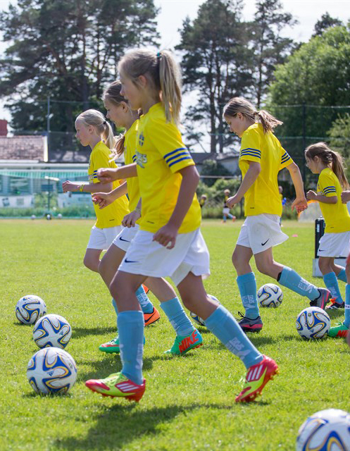
Ny som lagledare/aktiv i föreningen
För att få bättre kontroll på ledare i föreningen skall ”NYA” gå via kansliet
Nya lagledare – maila kansliet
Maila info@ifkvisby.se (eller ring) så återkopplar Kristina till nya lagledare. De bjuds in till kansliet tillsammans med någon från styrelsen för att bli välkomna i föreningen med infon de behöver: ledarpärm, kläder, registerutdrag m.m.
Nya aktiva – medlemsansökan via laget.se
Länken finns under ”Bli medlem”: https://www.ifkvisby.se/Member#step1
Kansliet stämmer sedan av med kontaktperson i laget om de ska registreras.
Medlemsfoldern
Uppmana nya att läsa medlemsfoldern som finns länkad på samma sida – den finns även som broschyr på kansliet.
ALLA TILLSAMMANS
5

Slide 6
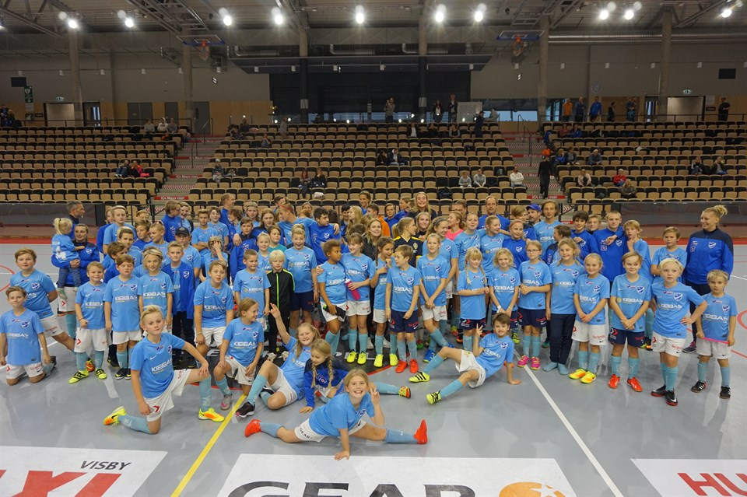
Föräldramöten i laget
Styrelsen rekommenderar lagen att ha föräldramöte och är gärna med för att svara på frågor om försäljning och annat
Lagmodellen – utse kontaktpersoner
Försäljning
Kontaktperson för lagets försäljning
Kiosk
Kontaktperson för kiosken
Föräldragrupp
Hjälp vid aktiviteter, cuper, FB-grupp mm
Syfte: stor hjälp för ledare, kansli och styrelse att via kontaktpersoner nå ut till lagen med info.
ALLA TILLSAMMANS
6

Slide 7
Försäljning och aktiviteter
Gemensam försäljning ger pengar till föreningen och utveckling av anläggningen
Idrottshäftet = pengar till föreningen
Bambusa = pengar till föreningen
Uppdrag: sälja 1 100 idrottshäften.
Försäljningen ger pengar till föreningen för utveckling av anläggningen. Kostar nu 130 kr/st.
Föreningen erhåller: 2 x 97 500 kr = 195 000 kr
Nytt i år – har tidigare gått till lagen.
Uppdrag: sälja 500 buntar strumpor. Försäljningen ger pengar till föreningen för utveckling av anläggningen. Kostar 220 kr/bunt.
Föreningen erhåller: 2 x 55 000 kr = 110 000 kr
Fagning = pengar till föreningen
Annan försäljning = egna lagkassor
Varje år i maj kör hela föreningen en gemensam aktivitet då vi fagar på Kneippbyn.
Föreningen erhåller: 20 000 kr
För att få in pengar till egna lagkassan ordnar lagen egna försäljningar/aktiviteter.
Fördelning av förtjänsten: 80 % till laget, 10 % till ledarutveckling och 10 % till föreningen.
ALLA TILLSAMMANS
7

Slide 8
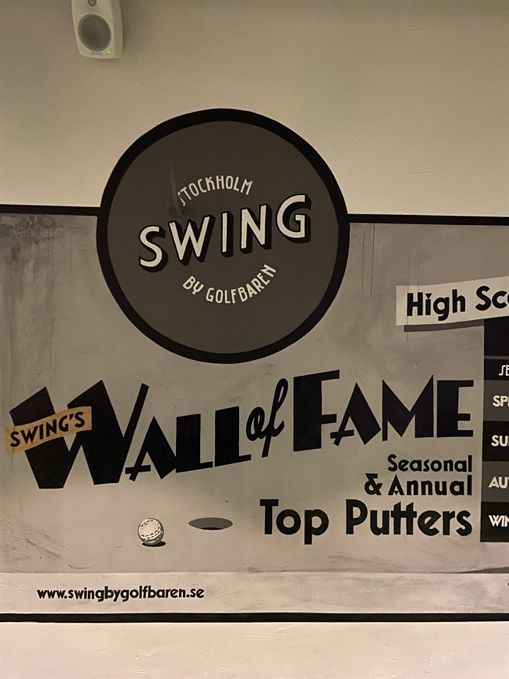
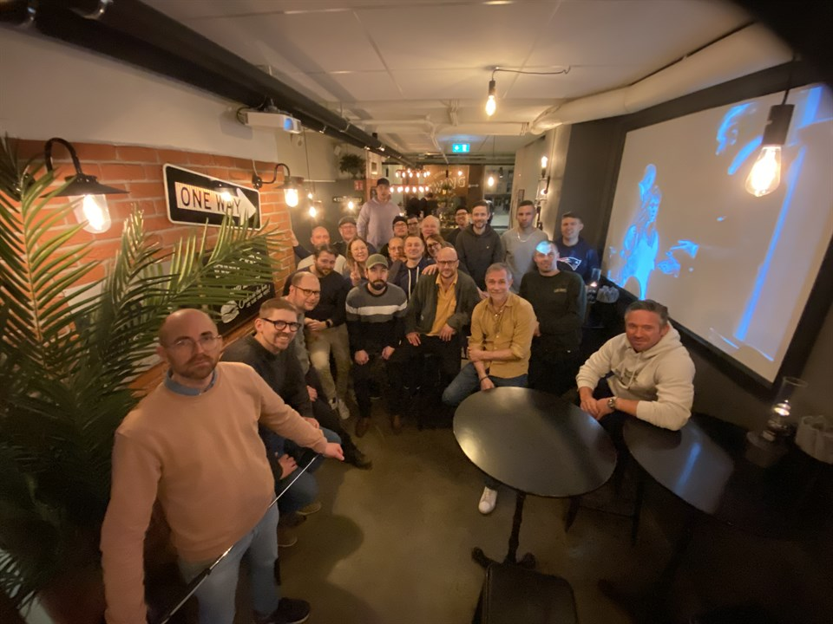
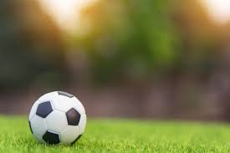
Ledarutveckling 2026/2027
Vad vill ni ha? Kom med önskemål!
Föreläsning?
Resa
Veta mera om LOK, lärgrupp, laget.se, Idrottsarenen?
AW med workshops?
Teambuilding?
Kom med önskemål!
ALLA TILLSAMMANS
8

Slide 9
Nirsfonden – föreningens trygghetsfond
Stöd till aktiva när ansvariga anser att behov finns
Vad fonden ger
Trygghetsfonden kan ge stöd till aktiva för inköp av skor, träningskläder etc. när ansvariga anser att behov finns.
KONTAKT – SEKRETESS
Det är sekretess på vilka som får stöd av trygghetsfonden.
Vem kan söka
Jenny Malm
Man måste vara medlem i IFK Visby. Gäller barn och ungdomar upp till 18 år.
Ansvarig Nirsfonden (har tystnadsplikt)
Hur man söker
070-622 56 21
Ledare, förälder eller spelaren själv tar kontakt med ansvarig för ekonomiskt stöd. Info om fonden finns på hemsidan under ”Om IFK Visby”.
ALLA TILLSAMMANS
9

Slide 10
Kom ihåg att fylla i närvaro för LOK-stöd
Stödet ges i två delar: ett belopp per ledarledd aktivitet (ledarstöd) och ett belopp per deltagare (deltagarstöd)
Ledarstöd
Deltagarstöd
Varje ledarledd gruppaktivitet ges ett ledarstöd på 20 kronor. Kravet är att aktiviteten har minst tre deltagare i åldern 7–25 år och minst en ledare närvarande.
Aktiviteter med två eller flera ledare närvarande ger ett extra ledarstöd på ytterligare 5 kronor per aktivitet.
För deltagare i åldern 7–25 år ges ett deltagarstöd på som mest 6,30 kronor. Beloppet är högre vid deltagarens två första aktiviteter under en vecka för att därefter trappas ned.
Prognoser
HT 24
VT 25
HT 25
VT 26
68 870 kr
77 138 kr
42 036 kr
76 154 kr
ALLA TILLSAMMANS
10

Slide 11
Viktigt i föreningen
Påminnelser till alla ledare
Påminn aktiva att betala sina avgifter.
Lämna in registerutdrag.
Rapportera in LOK.
Uppdatera lagregistret på laget.se. Meddela kansliet avvikelser eller om något ska makuleras.
Förvara material i lagförråden, inte utanför eller i klubbhuset – lätt att någon lånar eller att det blandas ihop. Försök hålla isär tilldelade tröjor/shorts.
Se över och städa av omklädningsrum efter träning/match. Plocka in muggar, ladda diskmaskin, samla in kvarglömt.
Plocka upp skräp (tejp, bananskal, godispapper mm) och ställ undan mål och annat från planen så robotgräsklipparen kan göra sitt jobb.
ALLA TILLSAMMANS
11

Slide 12
IFK VISBY
Ny konstgräsplan
Västerhejde IP
Statusuppdatering
ALLA TILLSAMMANS

Slide 13
Bakgrund och vad vi gjort hittills
Från idé till spaden i marken, projekt 300 dagar (nov -24)
Vad vi gjort hittills:
✓
Arrendeavtal tecknat med Region Gotland (10 år)
✓
Finansiering säkrad: Arvsfonden, SISU, Svenska Fotbollförbundet, Region Gotland.
✓
Offerter inhämtade: markarbete/stängsel (Ljugarns), belysning/el (Johnnys Elservice), konstgräsplan (Saltex, Unisport)
✓
Bygglovsfrågor klargjorda med Region Gotland (konstgräs och bollfångarnät kräver ej bygglov)
✓
Budget 12 mSek
✓
Placeringsritning
ALLA TILLSAMMANS
14

Slide 14
Tidsplan
Viktiga datum den närmaste tiden
15 AUG
14 SEP
HÖST 2026
V. 49–50
Uppstartsmötet
Byggstart
Konstgräset rullas ut
Beräknat klar
Tillsammans med Unisport, Ljugarn, Johnnys el kickade vi igång projektet på plats.
Markarbete inleds av Ljugarns Schakt & Transport. Underarbetet tar ca 6–8 veckor.
Kräver minst +8°C och uppehållsväder för limning, väder styr exakt tidpunkt.
Målsättning är att anläggningen står klar och spelbar vecka 49–50 (7–13 dec).
ALLA TILLSAMMANS
18

Slide 15
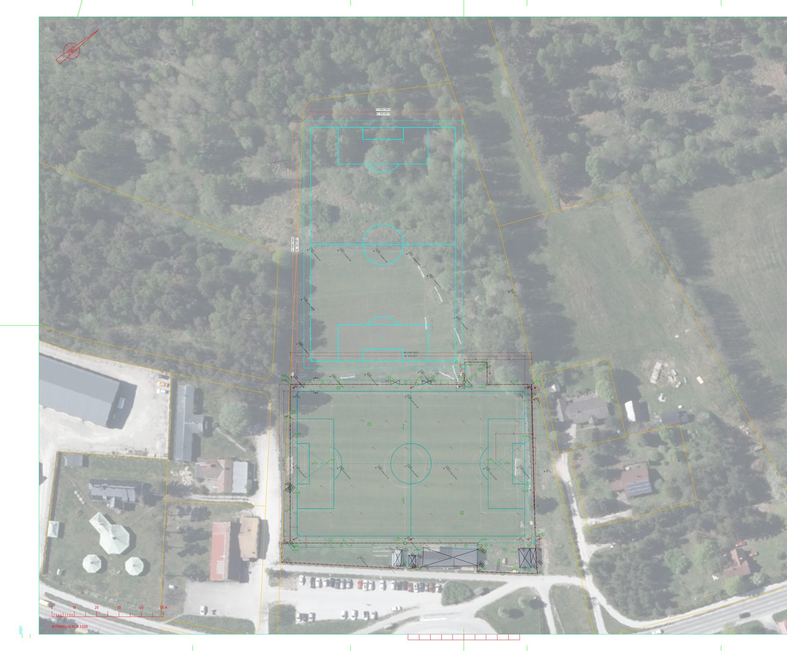
VISION
Så blir Västerhejde IP
Västerhejde IP med den nya konstgräsplanen och den framtida fullstora 11-mannaplanen (naturgräs) inritad.
ALLA TILLSAMMANS
13

Slide 16
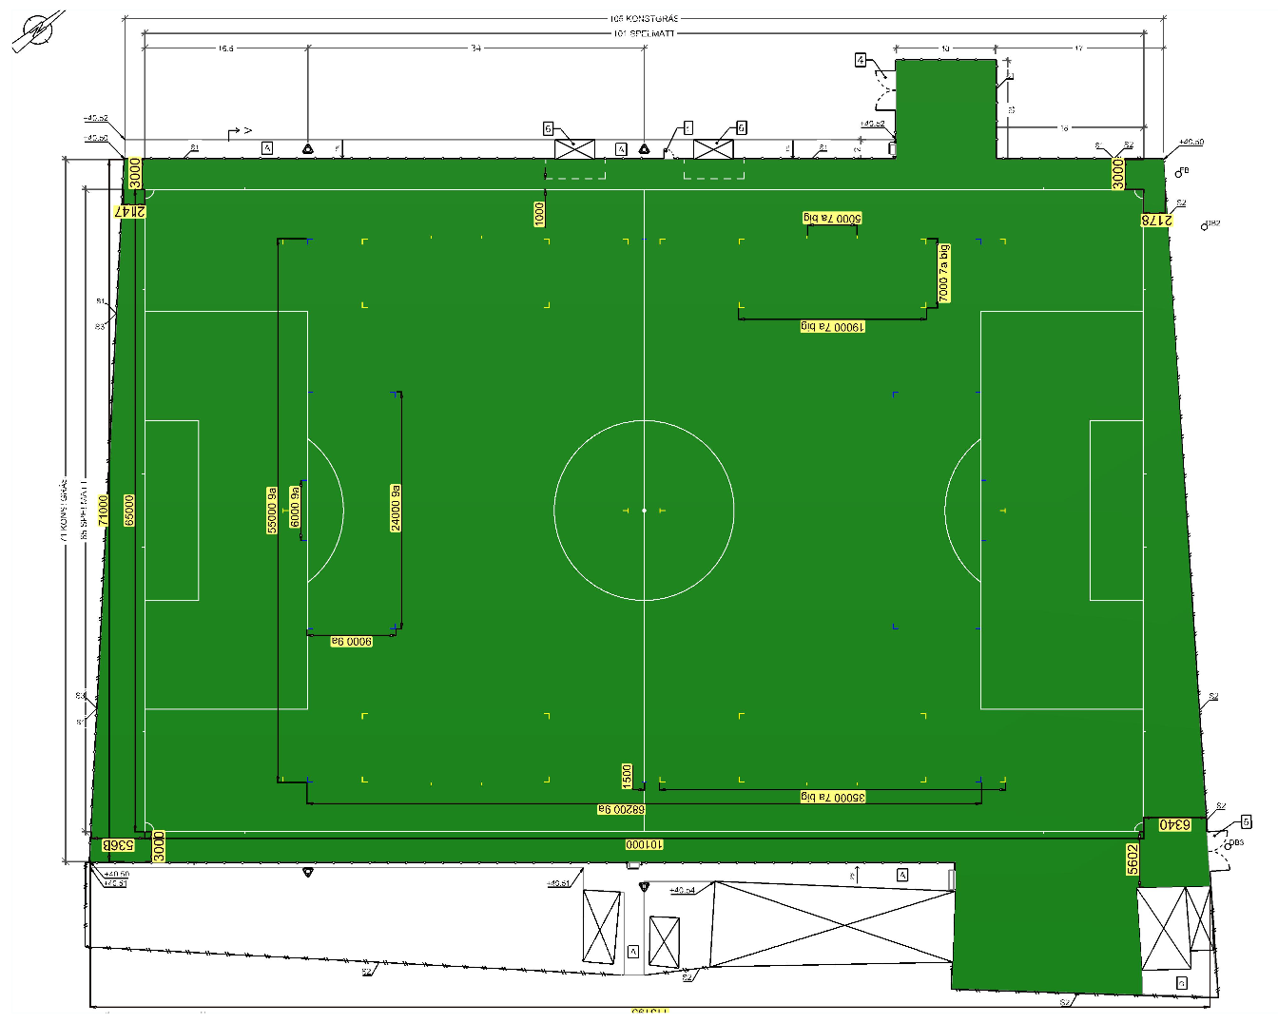
Planritning
ALLA TILLSAMMANS
17

Slide 17
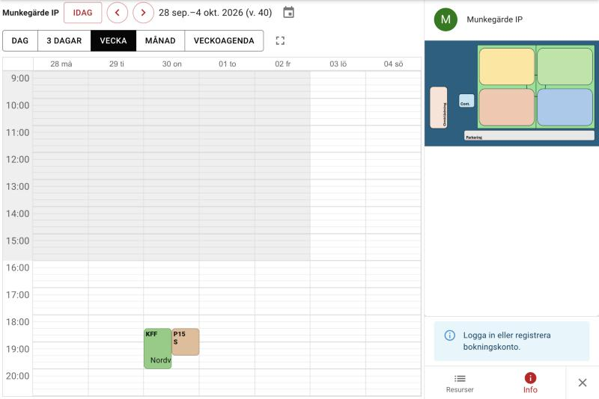
NYHET – LANSERAS
Bokning av träningstider via laget.se
Vi kommer lansera ett digitalt bokningssystem för föreningens planer och ytor
Kalender på webben
Se alla bokningar per dag, 3 dagar, vecka eller månad – vilka lag som tränar när och på vilken yta.
Boka själv
Ledare loggar in med ett bokningskonto och bokar lediga tider direkt i kalendern.
Alla resurser på ett ställe
Planer och ytor läggs upp som resurser med översiktskarta – samma system som laget.se.
Mer info om lansering och inloggning kommer från kansliet.
ALLA TILLSAMMANS
21

Slide 18
IFK VISBY
Övriga frågor
& Träningstider
Tack för ikväll – alla tillsammans!
ALLA TILLSAMMANS

